Slide 1

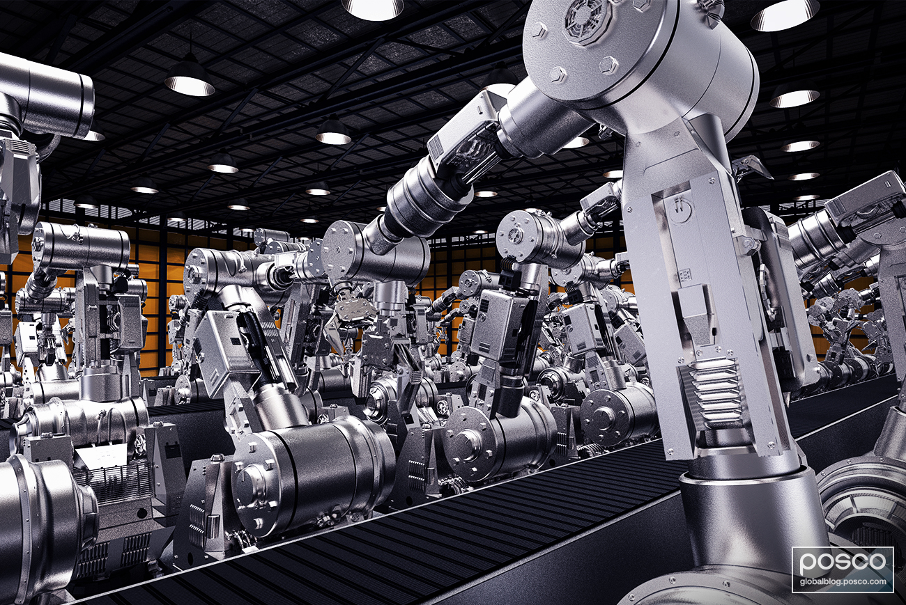
LS 빅데이터 스쿨 2기 프로젝트 6조
6조 금해인, 배영석, 양찬규, 이준우, 정서연, 한현수
완료
공정 데이터 분석을 통한
제품 불량률 감소 요인 분석 및 제안

Slide 2
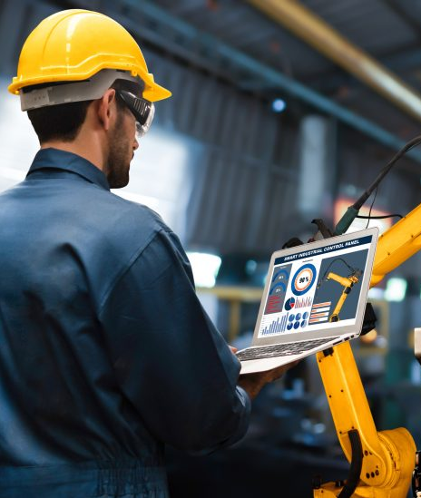

완료
Table of Contents
프로젝트 개요 및 팀 구성
데이터 분석
데이터 탐색
모델 탐색 및 선정
변수 검토
과제 요약 및 자체 평가 의견

Slide 3
1. 프로젝트 개요 및 팀 구성
프로젝트 주제 및 선정 배경
프로젝트 내용
프로젝트 주제
다이캐스팅 공정 데이터를 기반으로 제품의 불량률을 야기하는 변수 선정 및 최적화 방안 도출
선정 배경
주조 공정에서 발생하는 품질 불량 문제로 경제적 손해 발생
기획의도
제조업 데이터 분석을 바탕으로 주조 공정에서의 불량율을 개선하도록 기획
사용한 분석 방법 및 알고리즘
Heatplot
Boxplot
Randomforest
XGBoost
SHAP
Decision tree
완료

Slide 4
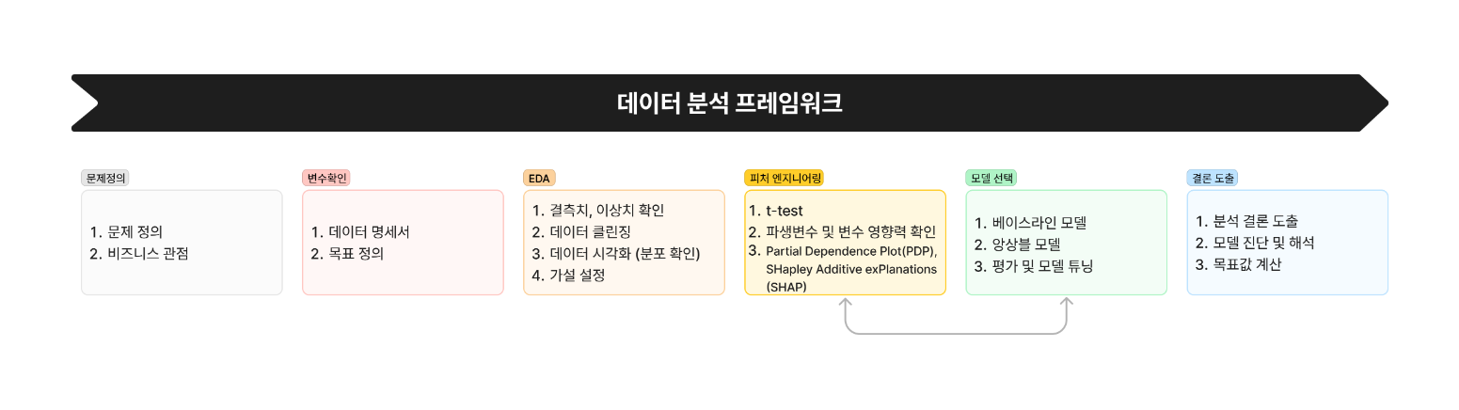
1. 프로젝트 개요 및 팀 구성
개발 환경 및 분석 프로젝트 구조
활용방안 및 기대효과
사용 버전 python 3.9.6
VS code
google colab
활용방안 및 기대효과
기업에 주요한 목표는 불량률을 1에서 0으로 줄이는 것이 될 수 있으나, 가장 최적화되고 가장 효율적으로 시스템을 구축하는 것이 목표이다.

Slide 5
1. 프로젝트 개요 및 팀 구성
프로젝트 수행 절차 및 경과
완료
구분 | 기간 | 활동 | 비고
요구사항 정의 및 분석 기획 | 6/3(월) | 문제 정의, 비즈니스 관점 요구사항 정의 등등
데이터 전처리 | 6/3(월) | 데이터를 분석하여 불필요한 데이터를 가공
탐색적 분석(EDA) | 6/3(월)~6/4(화) | 데이터 전처리 결과에 따른 분석 방향 제시
모델 학습 및 선택 | 6/4(화) | 최적의 모델을 선정함
결론도출 | 6/5(수) | 앞서 진행한 과정을 바탕으로 결론을 도출함.

Slide 6
1. 프로젝트 개요 및 팀 구성
팀 구성
훈련생 | 주 역할 | 담당 업무
금해인 | 데이터 분석 | 인사이트 도출, 데이터 검증 및 총괄
배영석 | 보고서 | AutoML, 보고서 작성
양찬규 | 데이터 분석 | EDA, 데이터 가공
이준우 | 보고서 | AutoML, 보고서 작성
정서연 | 데이터 분석 | 데이터 전처리 및 인사이트 도출, SHAP 작성
한현수 | 보고서
김웅기 | 멘토 | 프로젝트 질의응답 및 관리

Slide 7
1. 프로젝트 개요 및 팀 구성
What is die casting?

Slide 8
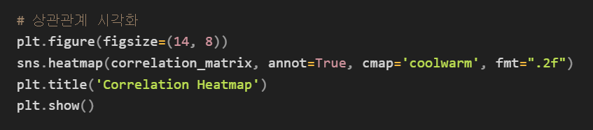
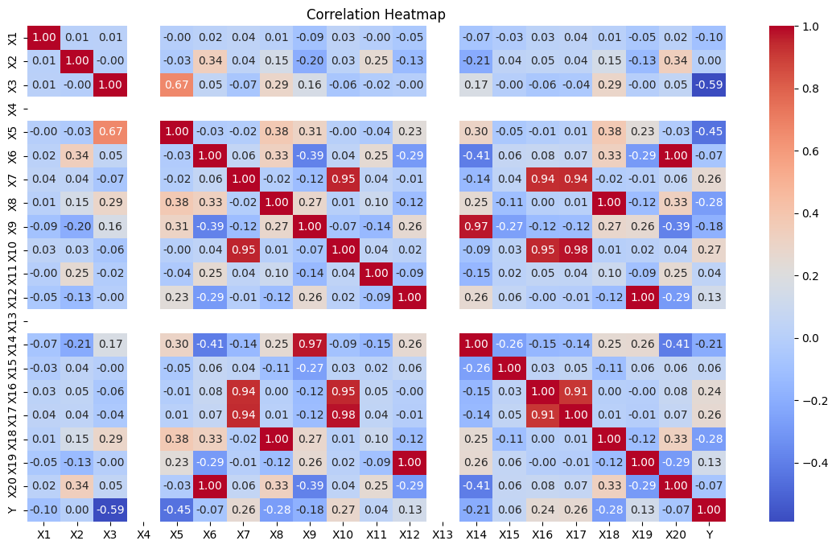
2. 데이터 분석 - 데이터 탐색
데이터 결측치 및 연관성 확인
Heatplot을 이용하여 연관성 확인
결측치 확인
“isnull().sum()”을 사용하여 결측치가 없음을 확인함
데이터간 상관계수가 1인 열을 확인
X6, X20 / X8, X18 / X12, X19
하얀색으로 조회가 되는 열을 확인함
X4, X13

Slide 9
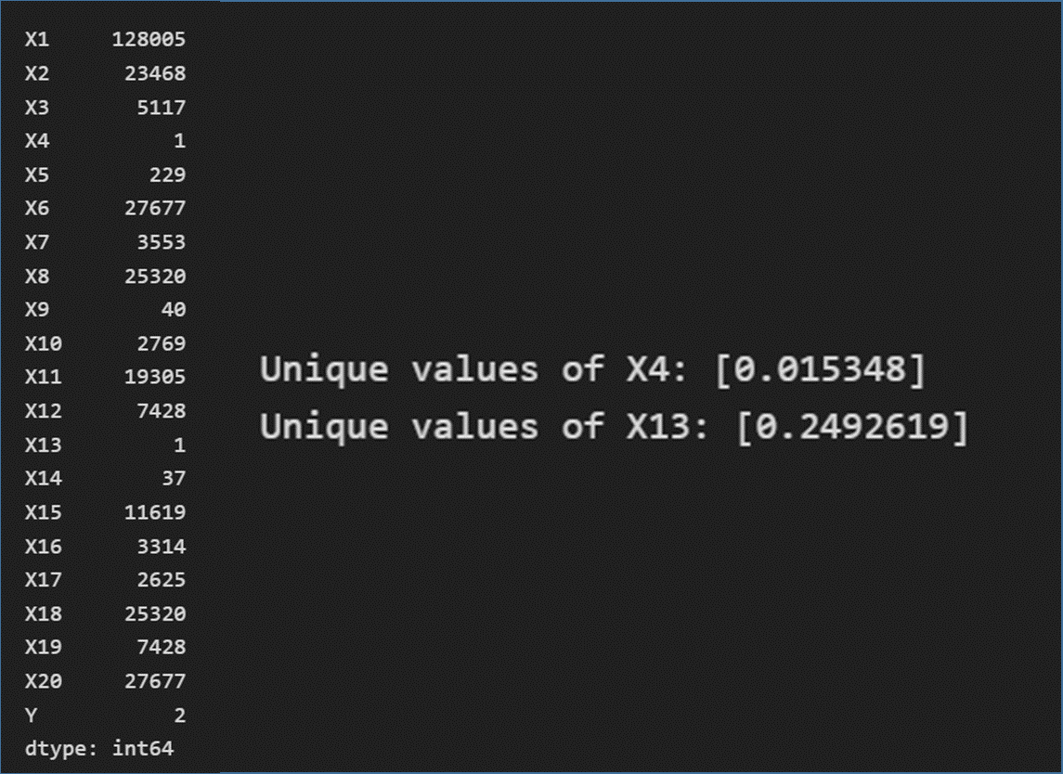
2. 데이터 분석 - 데이터 탐색
하얀색으로 조회되는 열 확인
nunique 코드 사용
X4, X13 열은 1개의 값으로만 구성이 되었음을 확인함.
두 변수는 고유값이 1개인 요소(ex.UserID, S/N)임을 예측할 수 있음.

Slide 10
2. 데이터 분석 - 데이터 탐색
중복열 확인
데이터 없어 원래 피피티에

Slide 11
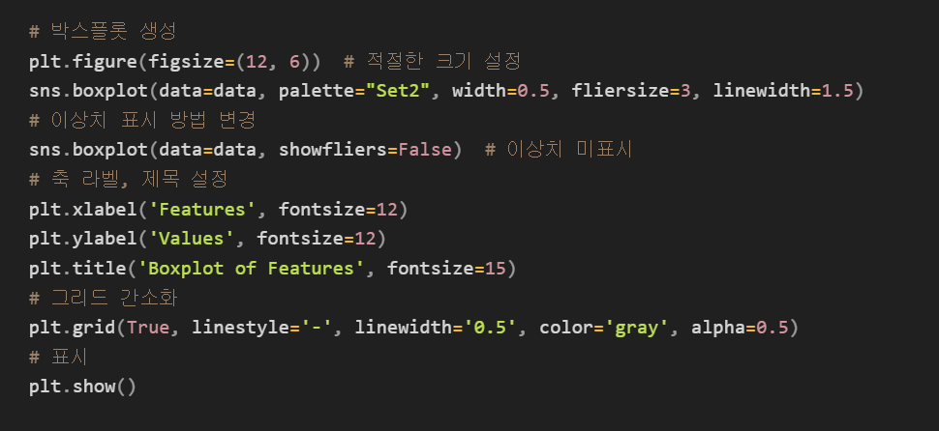
2. 데이터 분석 - 데이터 탐색
결측치 확인- 결측치 확인 코드 작성

Slide 12
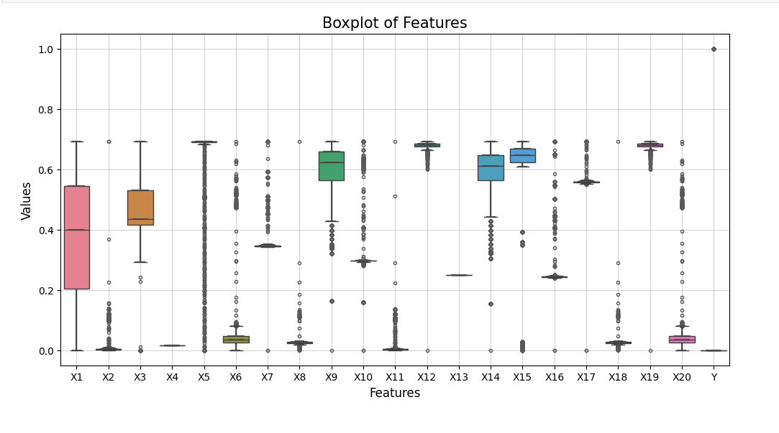
2. 데이터 분석 - 데이터 탐색
결측치 확인

Slide 13
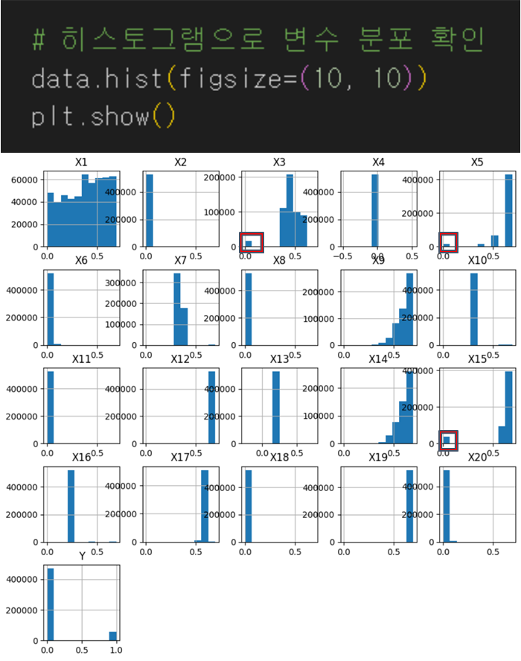
2. 데이터 분석 - 데이터 탐색
히스토그램으로 변수의 분포 확인
각 독립변수들의 값들의 분포를 확인하기 위해서 각각의 히스토그램 변수 분포를 확인하는 코드 사용
X3, X5, X15에서 유의미한 0값을 관측

Slide 14
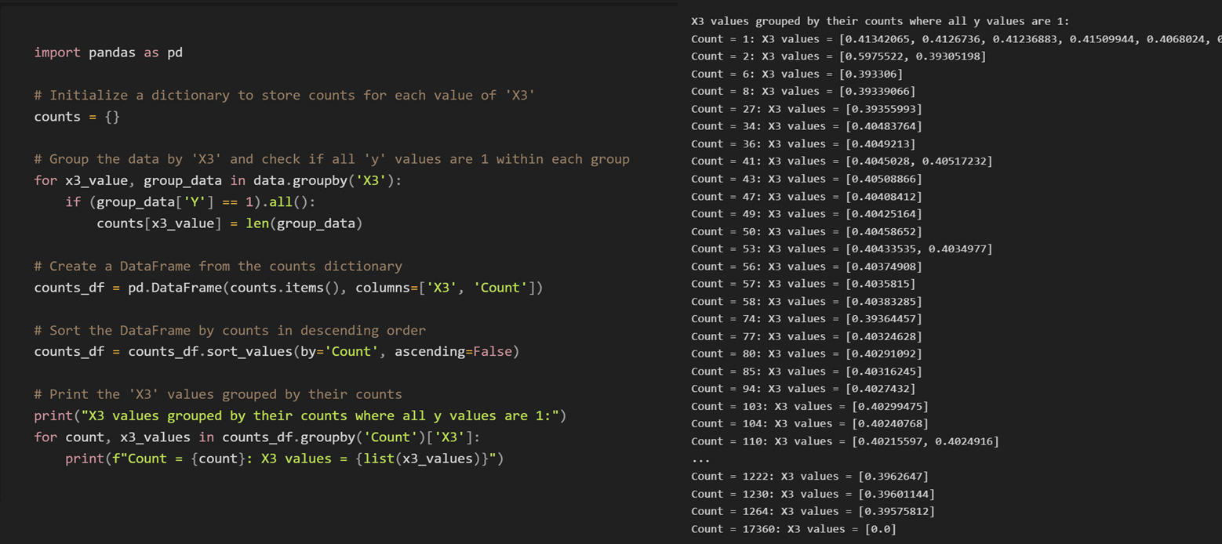
2. 데이터 분석 - 데이터 탐색
X3의 개수를 세어주는 코드 및 결과
X3가 0일 때 17360개가 나오는 것이 확인됨.

Slide 15
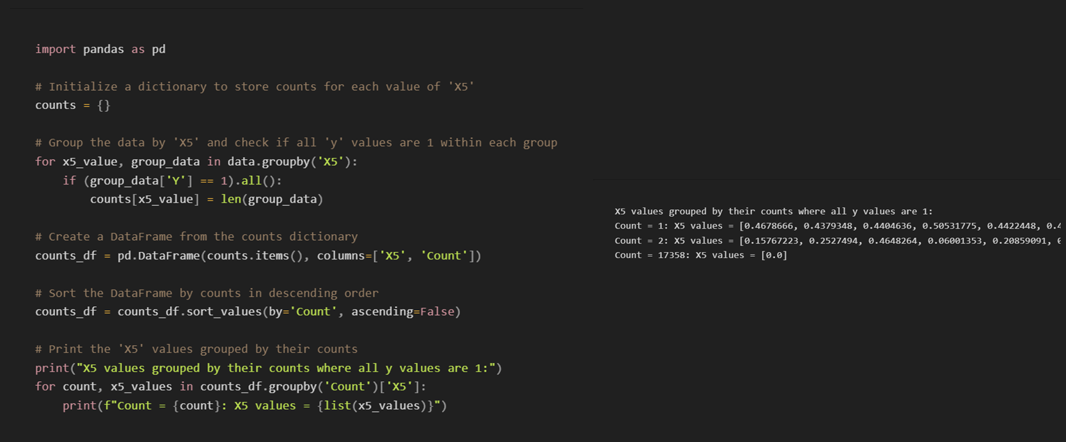
2. 데이터 분석 - 데이터 탐색
X5의 개수를 세어주는 코드 및 결과
X5가 0일때 17358개가 나오는 것이 확인됨.

Slide 16
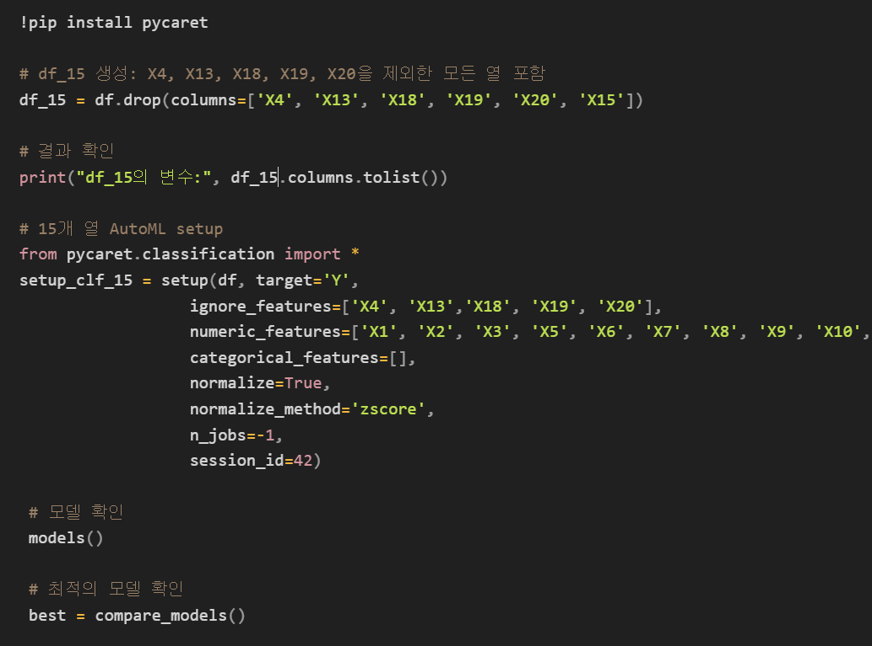
2. 데이터 분석 - 데이터 탐색
AutoML 진행 (열 15개)

Slide 17
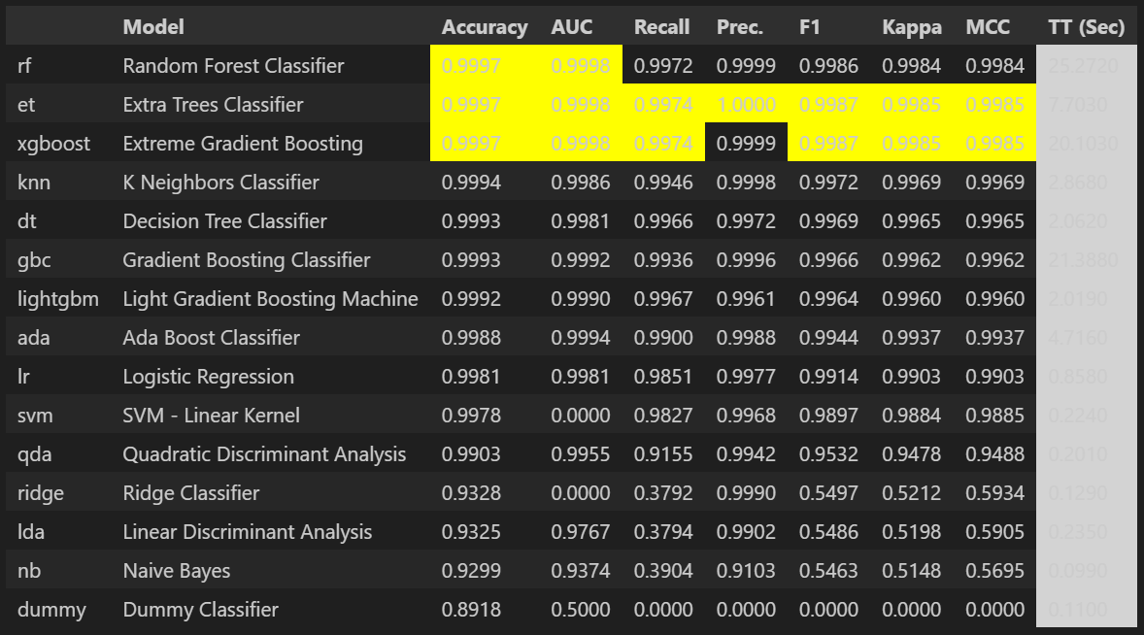
2. 데이터 분석 - 데이터 탐색
AutoML 결과 (열 15개)

Slide 18
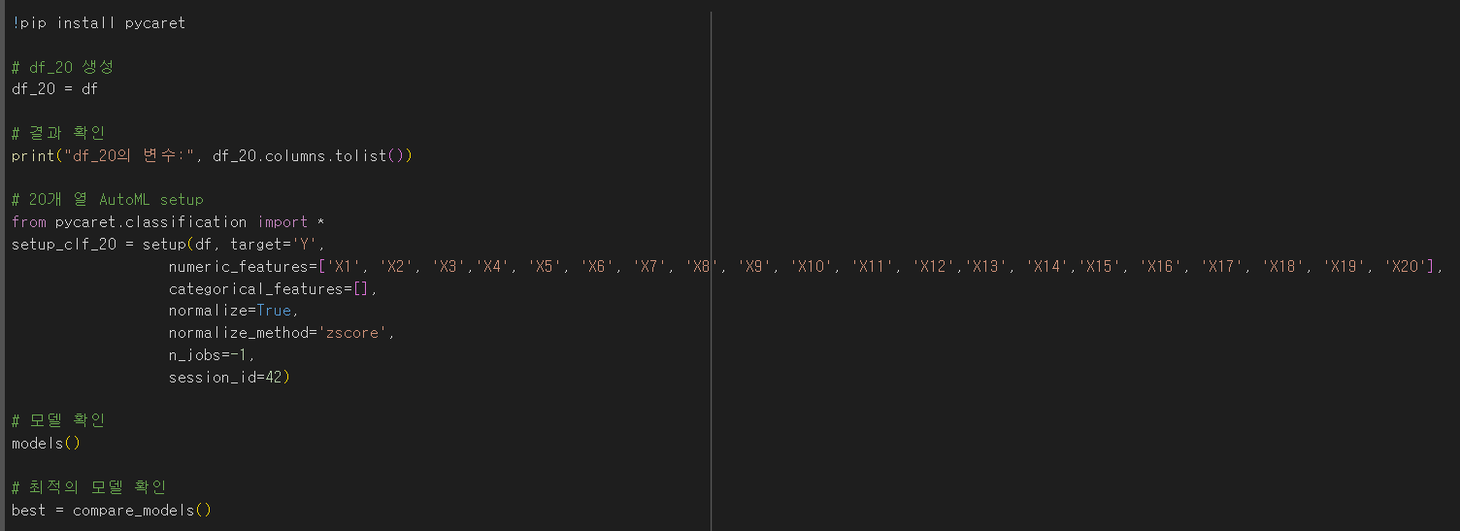
2. 데이터 분석 - 데이터 탐색
AutoML 진행 (열 20개)

Slide 19
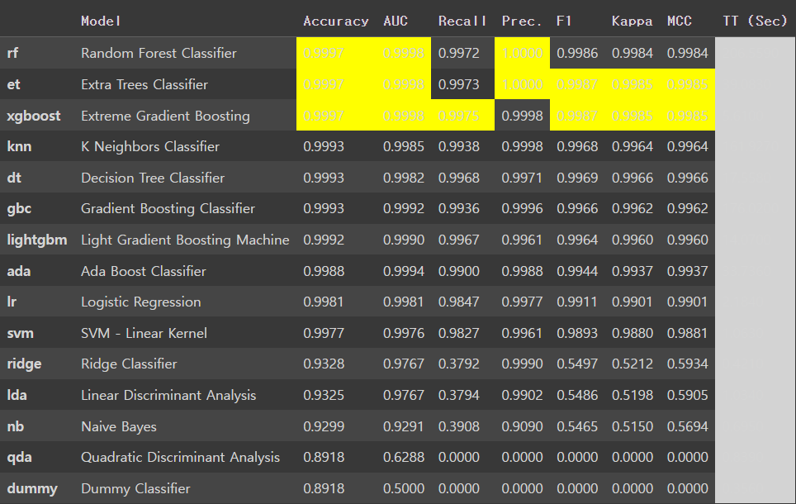
2. 데이터 분석 - 데이터 탐색
AutoML 진행 (열 20개)
두 데이터프레임에 대한 F1 Score가 큰 차이가 없음을 확인하였음.

Slide 20
2. 데이터 분석 - 모델 탐색 및 선정
RandomForest
RandomForest 선정배경
범주형(Categorical) 및 연속형(Continuous) 특징을 모두 다룰 수 있음. 또한, 특징 간의 선형 또는 비선형 관계에 영향을 받지 않고 잘 작동함.
이상치나 노이즈가 있는 데이터에서도 강건하게 작동함. 개별 트리의 영향력을 줄이는 부트스트랩 샘플링과 무작위 특징 선택으로 인한 안정성이 있기 때문.

Slide 21
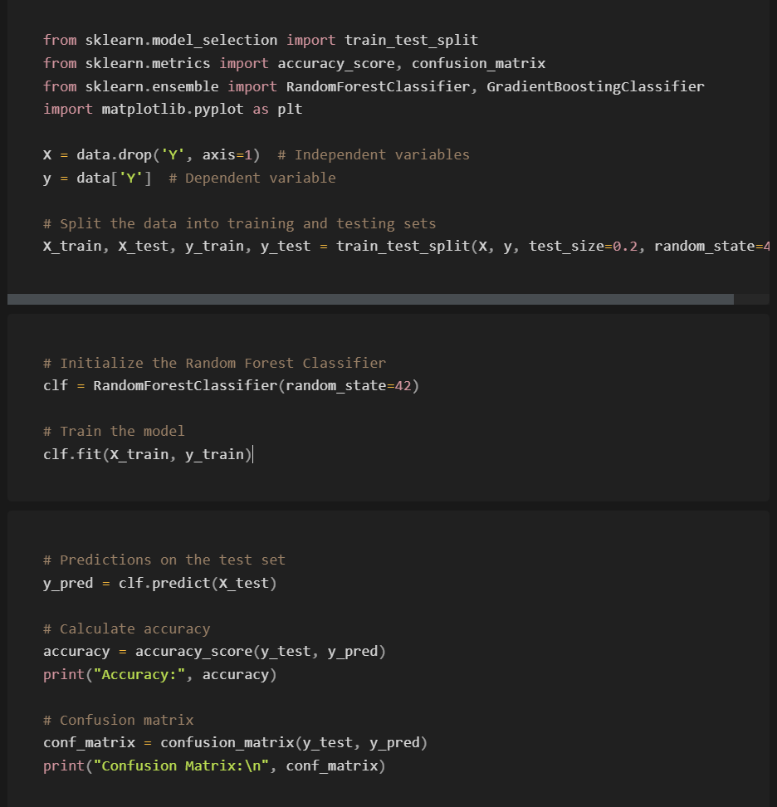
2. 데이터 분석 - 데이터 탐색
RandomForest – 실행 코드

Slide 22
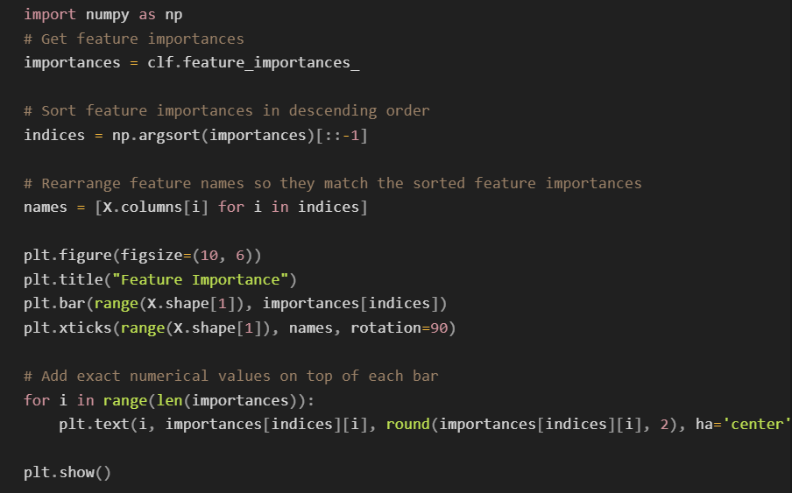
2. 데이터 분석 - 데이터 탐색
RandomForest – Featured Importance 확인

Slide 23
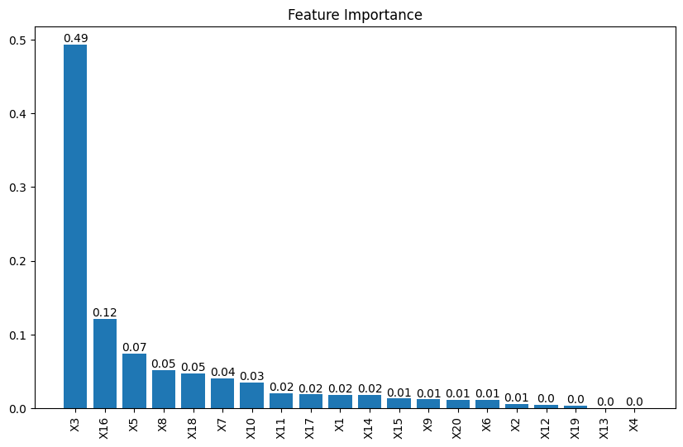
2. 데이터 분석 - 데이터 탐색
RandomForest – Featured Importance 결과 출력
X3이 가장 중요성이 높다는 결과를 얻을 수 있었음.
이에 따른 X3의 심층 분석을 시작하고자 함.

Slide 24
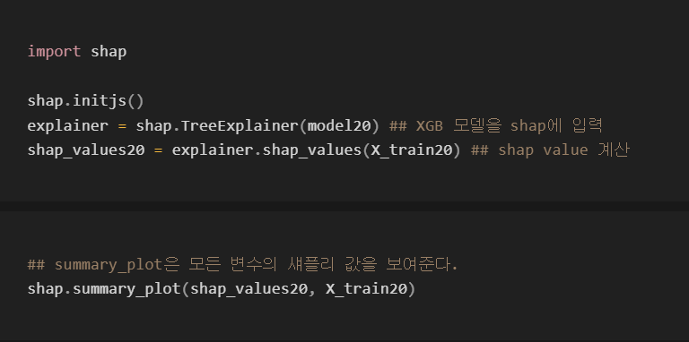
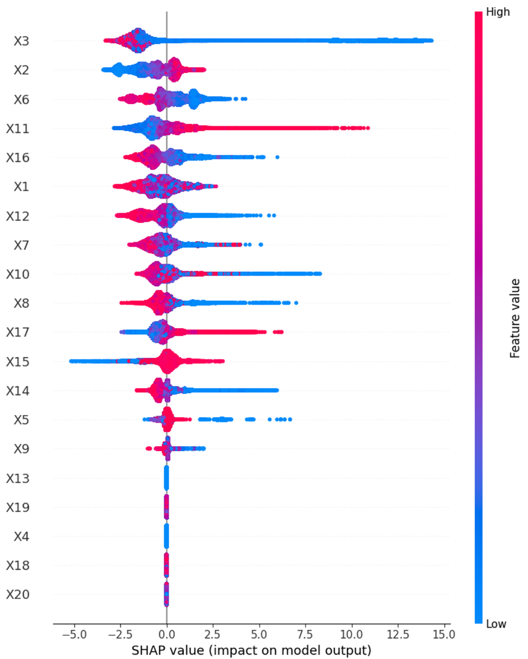
2. 데이터 분석 - 모델 탐색 및 선정
SHAP(독립변수 20개)
SHAP의 결과값을 도출하기 위해 XGBoost를 사용
X3이 가장 Critical하다는 결과를 도출할 수 있었음

Slide 25
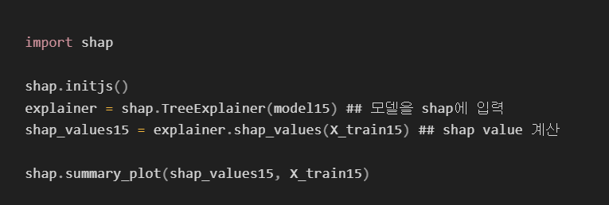
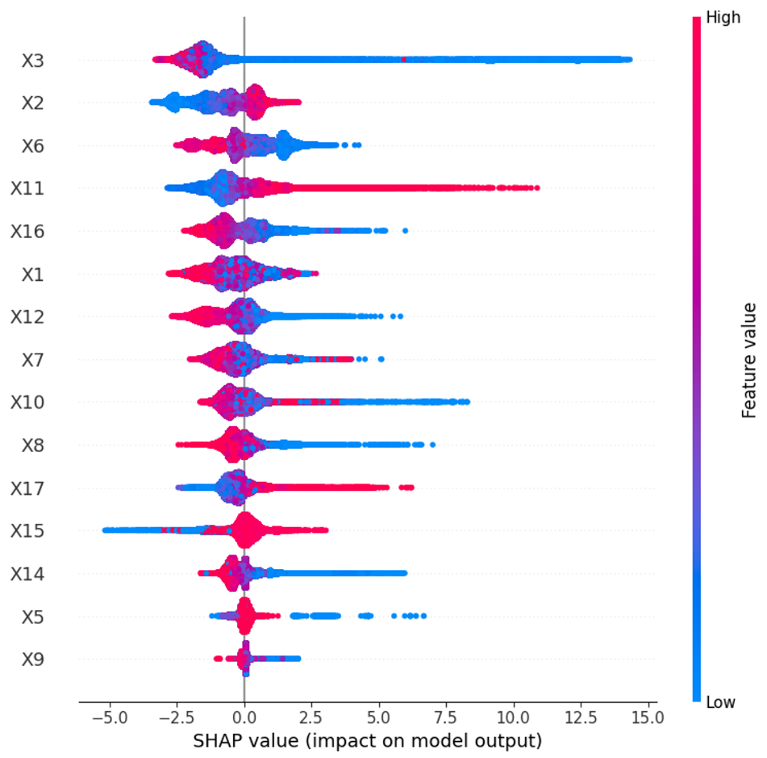
2. 데이터 분석 - 모델 탐색 및 선정
SHAP(독립변수 15개)
SHAP의 결과값을 도출하기 위해 XGBoost를 사용
X3이 가장 Critical하다는 결과를 도출할 수 있었음

Slide 26
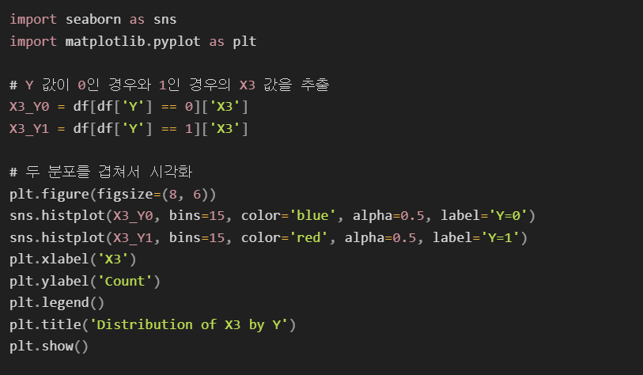
2. 데이터 분석 - 변수 검토
X3 심층연구 - X3 분포 확인

Slide 27
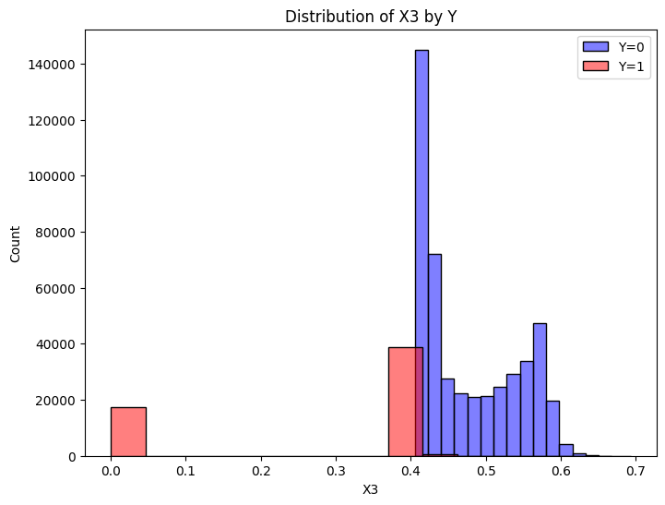
2. 데이터 분석 - 변수 검토
X3 심층연구 -X3 분포 결과
0.4 근방에서를 기준으로 불량 여부가 달라짐을 확인할 수 있음.

Slide 28
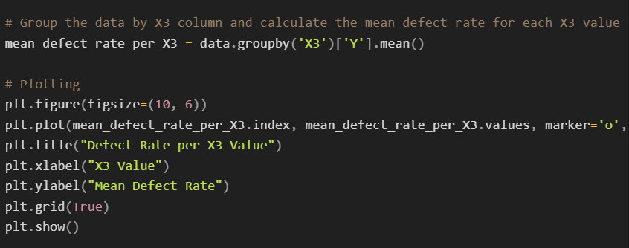
2. 데이터 분석 - 변수 검토
X3 value에 따른 불량률 (segment별로 같은 값 별 rate)
정확한 값을 도출하기 위한 구체화

Slide 29
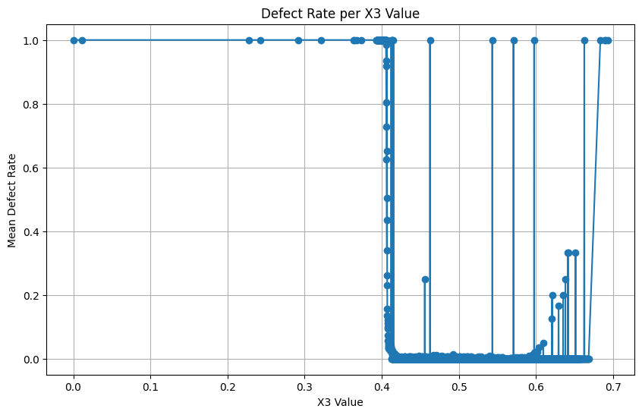
2. 데이터 분석 - 변수 검토
X3 value에 따른 불량률 (segment별로 같은 값 별 rate)
시각화로 검증

Slide 30
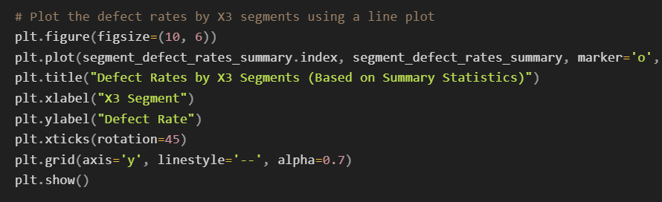
2. 데이터 분석 - 변수 검토
X3 value에 따른 불량률 (segment별로 같은 값 별 rate)
불량률 시각화 코드

Slide 31
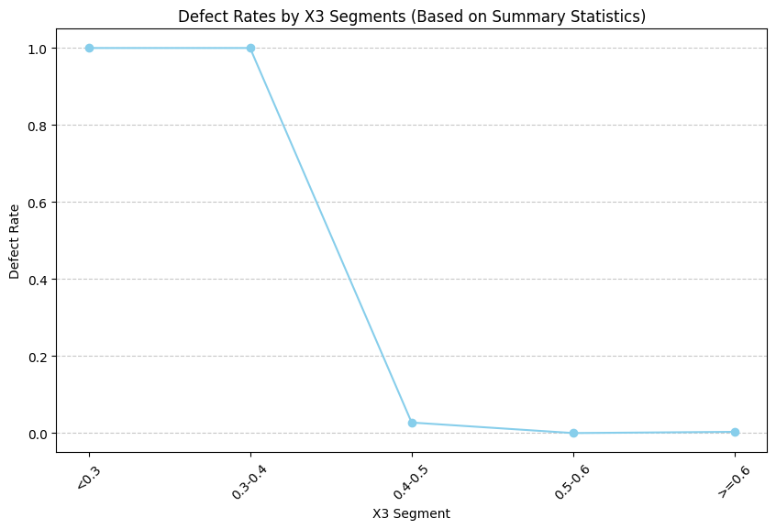
2. 데이터 분석 - 변수 검토
X3 value에 따른 불량률 (segment별로 같은 값 별 rate)
결과값 시각화

Slide 32
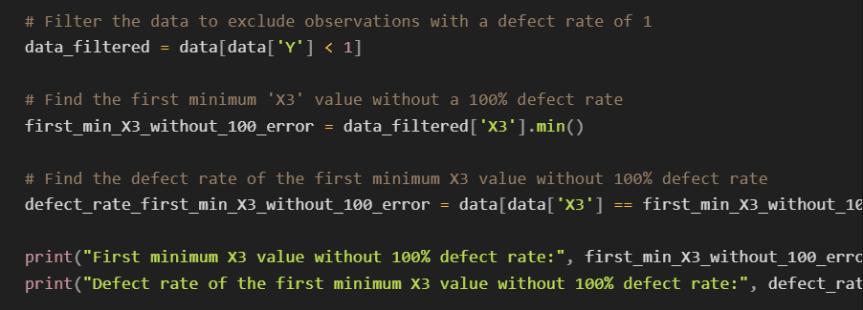
2. 데이터 분석 - 변수 검토
X3 심층연구
처음으로 불량률이 100%가 아닌 값 확인
결과값 출력
약 0.4053을 기준으로 처음으로 불량이 발생하지 않음.

Slide 33
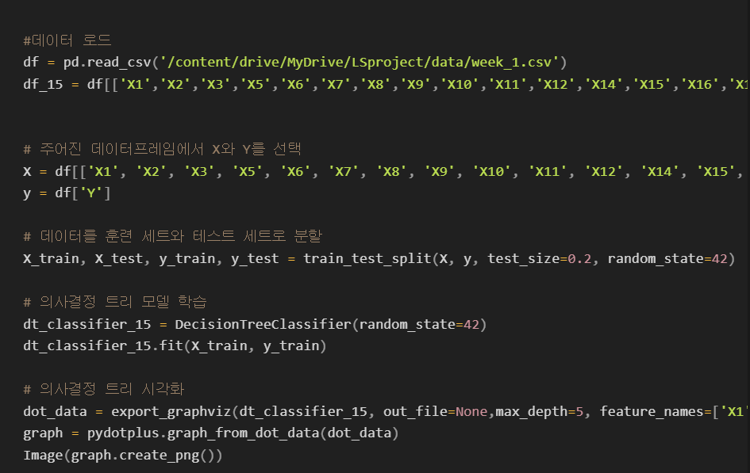
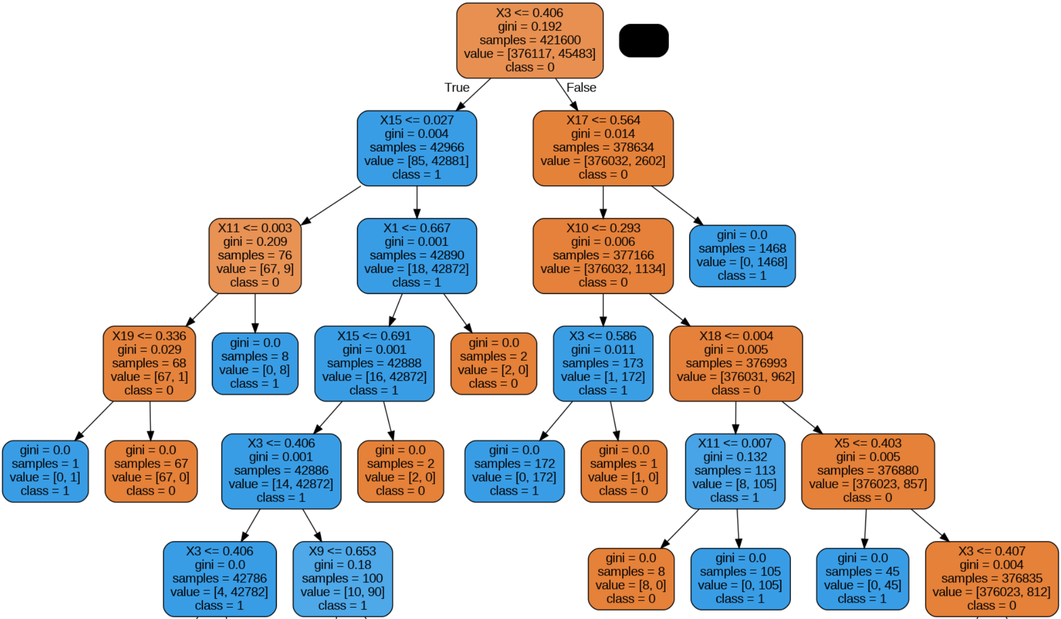
2. 데이터 분석 - 변수 검토
Tree plot
X3의 값이 영향력을 가장 많이 끼치고, X17의 값이 두번째로 영향력이 많은 것을 확인함

Slide 34
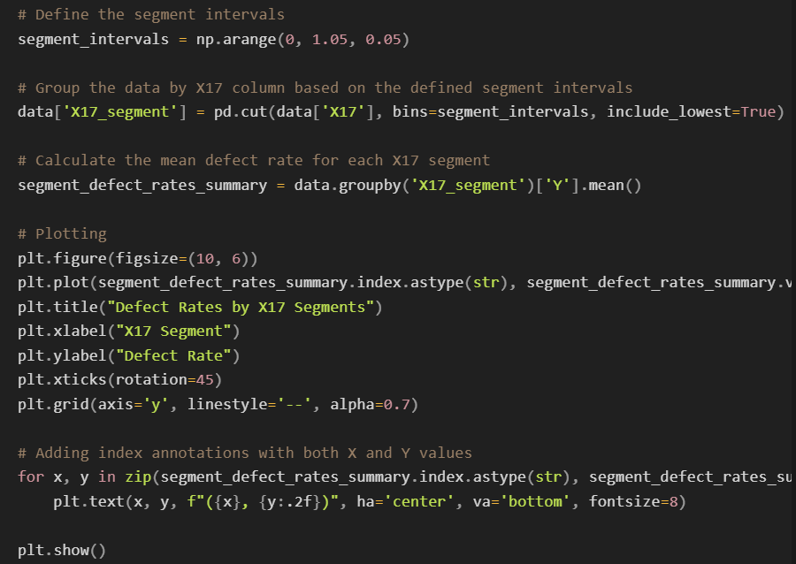
2. 데이터 분석 - 변수 검토
X17 심층연구
X17의 값에 따른 Y(불량률)의 변화 확인

Slide 35
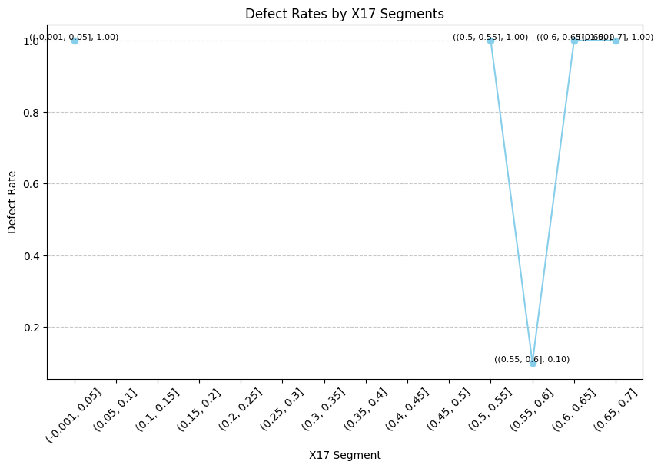
2. 데이터 분석 - 변수 검토
X17 심층연구
X17의 값에 따른 Y(불량률)의 결과 확인
0.5에서 0.6 사이에 급격한 변화가 관측됨

Slide 36
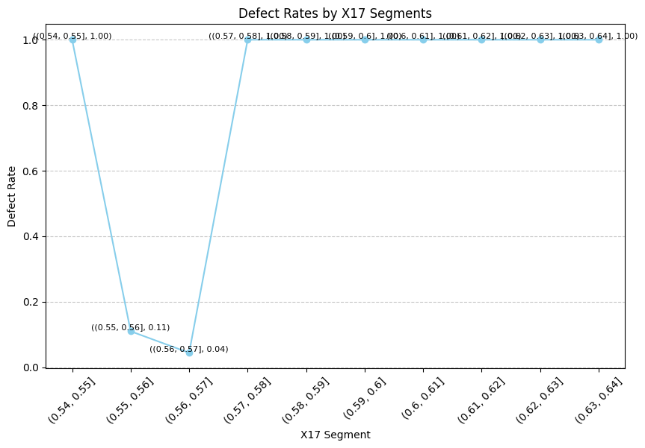
2. 데이터 분석 - 변수 검토
X17 심층연구
0.5와 0.6 사이를 확대한 그래프

Slide 37
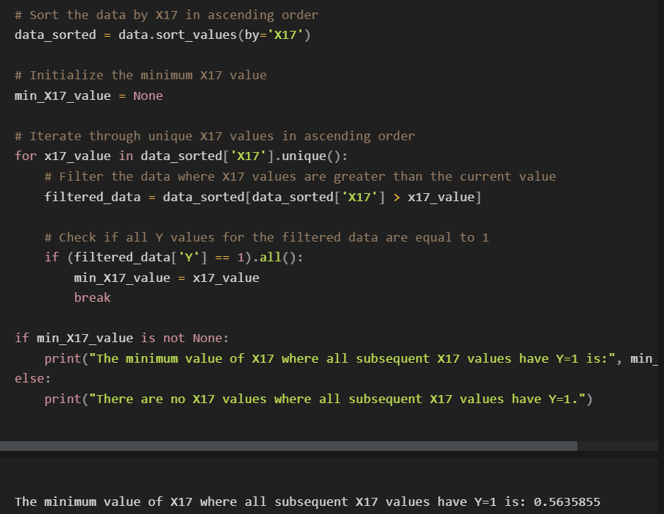
2. 데이터 분석 - 변수 검토
X17 심층연구
정확한 임계값을 계산
Tree plot에서 확인한 0.564의 값보다 정확한 임계값을 도출함.

Slide 38
3. 과제 요약 및 자체 평가 의견
과제 요약
데이터 탐색
결측치 확인
Heatplot
데이터간 상관계수가 1인 열들 확인
(X6=X20, X8=X18, X12=X19)
고윳값 개수가 1개인 열들 확인
(X4, X13)
이상치 확인
X15, X5, X3 변수 심층 탐구
변수들의 분포 확인
모델 탐색 및 선정
모델 훈련
결과 도출
공정 불량률에 영향을 끼치는 핵심 변수 2개:
X3, X17
제안:
X3의 값을 0.406 이하로,
X17의 값을 0.564 초과로 설정
값들의 임계치:
X3 <= 0.406
X17 >0.564

Slide 39
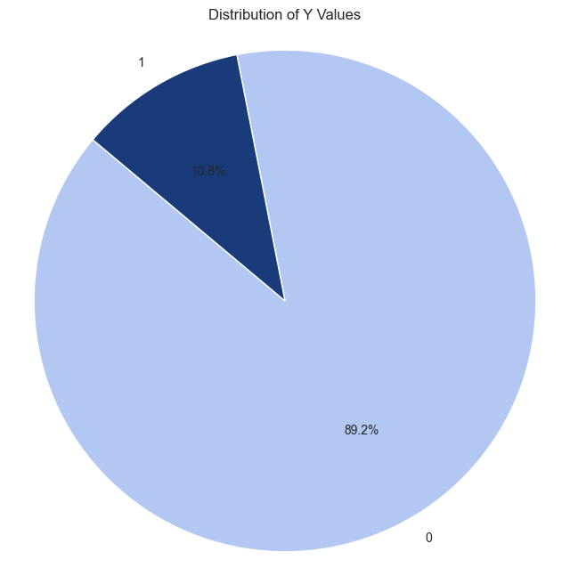
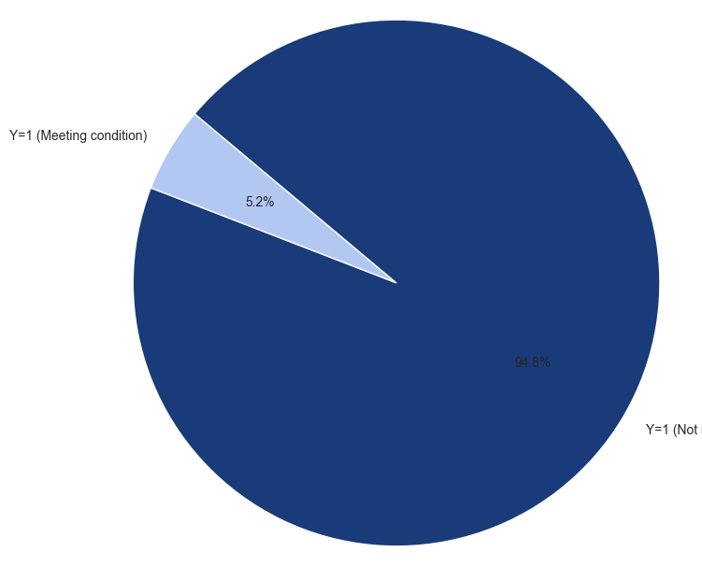
3. 과제 요약 및 자체 평가 의견
과제 요약
데이터 탐색
결측치 확인
Heatplot
데이터간 상관계수가 1인 열들 확인
(X6=X20, X8=X18, X12=X19)
고윳값 개수가 1개인 열들 확인
(X4, X13)
이상치 확인
X15, X5, X3 변수 심층 탐구
변수들의 분포 확인
모델 탐색 및 선정
모델 훈련
결과 도출
기대효과
전체 Y= 1 데이터 中
불량률
5.2%
10.8%
Y열에서 Y=1 값의 비율
제안 조건 밖의 불량률

Slide 40
3. 과제 요약 및 자체 평가 의견
과제 요약
자체 평가 의견
데이터 탐색
결측치 확인
Heatplot
데이터간 상관계수가 1인 열들 확인
(X6=X20, X8=X18, X12=X19)
고윳값 개수가 1개인 열들 확인
(X4, X13)
이상치 확인
X15, X5, X3 변수 심층 탐구
변수들의 분포 확인
모델 탐색 및 선정
모델 훈련
결과 도출
결론 적용 시 한계점 및 개선방안
각 Column에 대한 자세한 정보의 부재
X4, X13: 고유값 개수가 1개
불량제품으로 인한 손익 / 제안 적용 시의 손익 비교 및 평가 비교 불가
Future Study
도메인, 배경 지식 적용하여 더 임팩트 있는 인사이트 도출 (e.g: ProductID)
Mock data 추출 후 분석
Case Study: Ford Pinto Case / Samsung Galaxy Note 7

Slide 41
Thank You
프로젝트 6조
6조 금해인, 배영석, 양찬규, 이준우, 정서연, 한현수

